Slide 1



Primo Modulo: Sistema di gestione Agorà
Attività di conoscenza – Presentazione del corso e dei partecipanti;
Presentazione degli strumenti di avvio al servizio e di attività progettuali;
Raccolta delle aspettative.

Slide 2


Secondo Modulo: L’OLP NEL PROGETTO;
RUOLO E RESPONSABILITA’ NEL SERVIZIO CIVILE UNIVERSALE (SCU)?
QUALI REQUISITI DEVE POSSEDERE L’OLP?
LE COMPETENZE E CAPACITA’ DELL’OLP?
ASPETTI GESTIONALI DELL’ATTIVITA’ DI OLP.

Slide 3

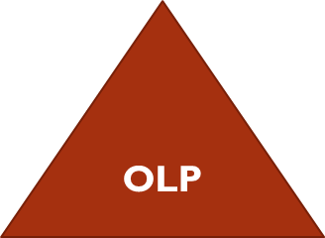

CHI E’L’OLP? (2)
O
L
P
è l’acronimo di Operatore Locale di Progetto tre parole fondamentali che racchiudono e definiscono
SPIRITO-SENSO-RUOLO di colui che si trova al centro del triangolo progettuale del Servizio Civile Universale.
ENTE DI SERVIZIO CIVILE
OPERATORE VOLONTARIO
DIPARTIMENTO PER LE POLICHE GIOVANILI E IL SERVIZIO CIVILE UNIVERSALE

Slide 4
CHI E’ L’OLP?
L’Operatore Locale di Progetto è un “volontario, dipendente o altro personale a contratto, dotato di capacità e professionalità specifiche inerenti le attività e gli obiettivi previsti dal progetto, in grado di fungere da coordinatore e responsabile delle attività dei volontari, con caratteristiche tali da poter essere «maestro» al volontario” (Circolare UNSC 17 giugno 2009).

Slide 5
IL SUO RUOLO
* È colui che si impegna a trasmettere al Volontario le proprie competenze ed esperienze professionali inerenti alle attività del progetto, in un rapporto “da maestro ad apprendista.”
* Persona esperta che affianca i giovani volontari trasmettendo il proprio saper fare, “lavorandoci insieme, facendoli crescere in esperienza e professionalità, valorizzando al massimo le esperienze personali di ognuno” (Carta di Impegno Etico) IMPARARE FACENDO

Slide 6
QUALI REQUISITI DEVE POSSEDERE L’OLP?
Avere un rapporto con l’ente (dipendente o personale a contratto oppure ex Operatore volontario);
Avere capacità e professionalità inerenti le azioni e gli obiettivi del progetto;
Possedere un Titolo di studio attinente alle specifiche attività previste dal progetto, oppure titoli professionali evidenziati da un Curriculum Vitae, in aggiunta ad almeno due anni di esperienze nelle specifiche attività;
Esperienza di servizio civile, anche ai sensi della Legge 230/98 oppure preparazione specifica da acquisire tramite un seminario o corso di almeno un giorno organizzato dal Dipartimento per le politiche giovanili e del Servizio Civile Universale oppure dall’Ente centrale di riferimento.

Slide 7
LE COMPETENZE E LE CAPACITA’ DELL’OLP
LE COMPETENZE
competenze legate all’ambito di intervento dell’ente;
conoscenza dello spirito e della filosofia del Servizio Civile Universale;
competenze legate alle specifiche attività previste dal progetto;
conoscenza del territorio e della rete locale di riferimento del progetto.

Slide 8

LE COMPETENZE E CAPACITA’ DELL’OLP (2)
LE CAPACITA’
organizzative
progettuali
comunicativo - relazionali
capacità di gestione del conflitto all'interno del gruppo di lavoro

Slide 9

Che cosa fa?
COODINATORE delle attività del progetto in senso ampio e delle attività dei volontari nello specifico;
RESPONSABILE delle attività dei volontari;
REFERENTE per i partecipanti alla realizzazione del progetto relativamente a tutte le tematiche legate all’attuazione del progetto;
MAESTRO/GUIDA per gli Operatori Volontari.

Slide 10


Con quanti Operatori Volontari lavora?
IL RAPPORTO OLP E OPERATORI VOLONTARI E’ DI 1→6

Slide 11

ASPETTI GESTIONALI DELL’ATTIVITA’ DI OLP
ha l’obbligo di essere presente presso la sede di attuazione per almeno 10 ore a settimana;
deve operare per un solo ente, in una sola sede di attuazione del progetto o, avendone i requisiti, anche per più progetti previsti su una stessa sede, fermo restando il rapporto di 1 a 4 o di 1 a 6 con i volontari.

Slide 12
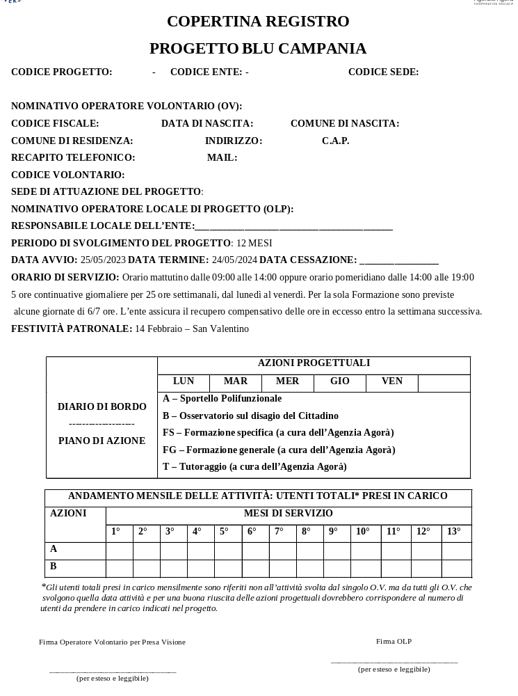
Gestione Ordinaria degli Operatori Volontari
2. Si occupa di controllare e firmare i Documenti di Gestione Ordinaria degli Operatori Volontari ( Copertina registro presenze, Foglio Presenze mensili ed eventuali Permessi Ordinari/Straordinari e Malattie Ordinarie/ Straordinarie) e trasmetterli scansionati all’ente titolare Agenzia Agorà.

Slide 13
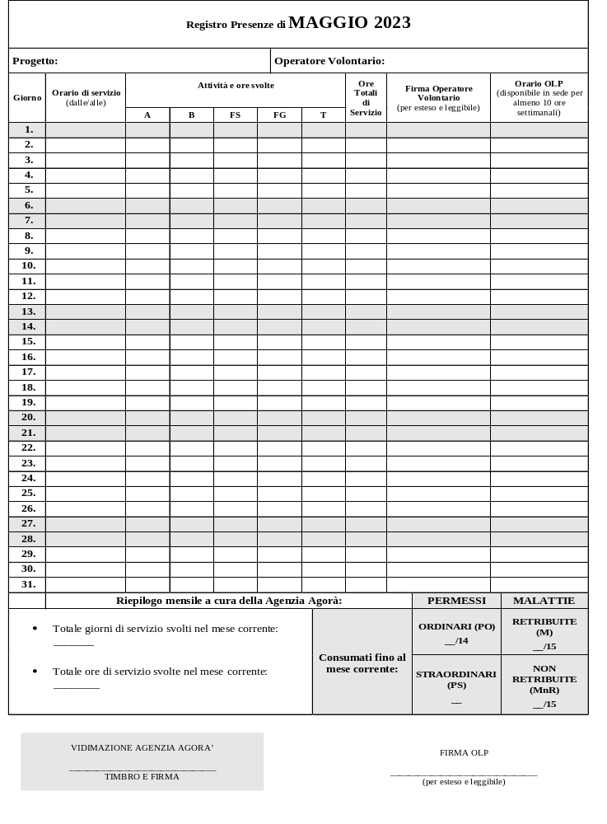
Gestione Ordinaria degli Operatori Volontari

Slide 14
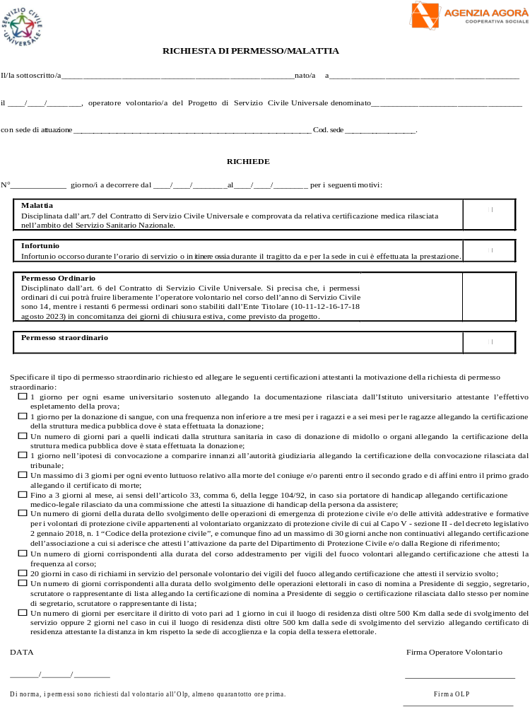
Gestione Ordinaria degli Operatori Volontari (3)

Slide 15
Terzo Modulo: Competenze nella gestione del gruppo di lavoro e del conflitto.
Elementi di comunicazione nella gestione delle dinamiche formative ivi comprese dalla nonviolenza alla gestione del conflitto.
Comunicare significa emettere, trasmettere, dare informazioni o idee, far conoscere qualcosa o qualcuno. Si intende, inoltre, il processo e le modalità di trasmissione di un'informazione da un individuo a un altro (o da un luogo a un altro), attraverso lo scambio di un messaggio elaborato secondo le regole di un determinato codice. La comunicazione, quindi, è un fenomeno complesso, dinamico, che implica una risposta da parte del destinatario. Sappiamo che le relazioni tra gli esseri umani sono determinate da fattori emotivi, cognitivi, motivazionali e fisici, ne deriva che la comunicazione coinvolge tutti i livelli della realtà umana e sociale.
Cosa significa comunicare?

Slide 16
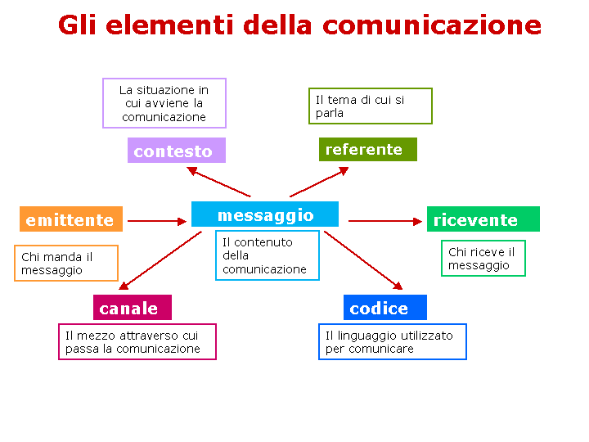
Terzo Modulo: Competenze nella gestione del gruppo di lavoro e del conflitto (2)

Slide 17

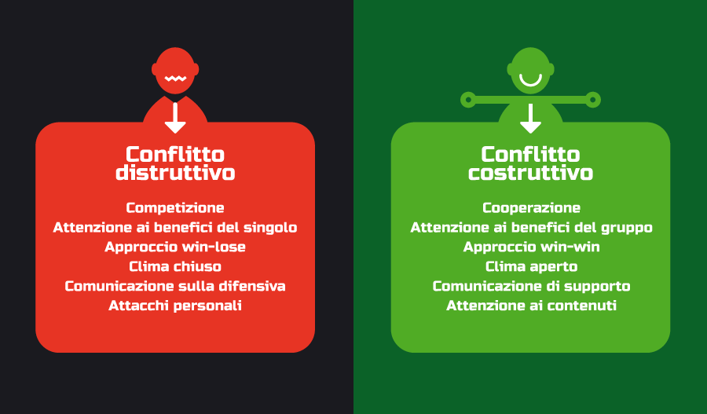
Terzo Modulo: Competenze nella gestione del gruppo di lavoro e del conflitto (3)
La gestione dei conflitti nei gruppi di lavoro è un'altalena tra mediazione e negoziazione. Il conflitto può rendere un inferno un meraviglioso posto di lavoro. Distruggendo così l'intero benessere organizzativo. Riducendo motivazione e aumentando lo stress sul lavoro.
IL CONFLITTO SI SUDDIVIDE

Slide 18
Quarto Modulo: Storia e significato del Servizio Civile Universale
Il Servizio civile universale (Scu) è la scelta volontaria
di dedicare alcuni mesi della propria
vita al servizio di difesa, non armata
e non violenta, della Patria, all’educazione,
alla pace tra i popoli e alla promozione
dei valori fondativi della Repubblica italiana, attraverso azioni
per le comunità e per il territorio.
Il Scu rappresenta una importante occasione di formazione e di crescita personale e professionale per i giovani,
che sono un’indispensabile e vitale risorsa
per il progresso culturale, sociale ed economico
del Paese.
Che cos’è il Servizio Civile Universale?

Slide 19
Quarto Modulo: Storia e significato del Servizio Civile Universale (2)
Il Servizio civile nasce nel 1972 come diritto all’obiezione di coscienza al servizio militare.
Risulta, quindi, alternativo alla leva e in quanto tale obbligatorio.
Quasi trent’anni dopo, con la legge n. 64/2001, viene istituito il Servizio civile nazionale su base volontaria, aperto anche alle donne.
Nel 2005 viene sospeso il servizio di leva obbligatorio,
mentre prosegue il percorso di crescita del Servizio civile su base volontaria.
Nel 2017, con il d.lgs. n.40, il Servizio civile da nazionale
diventa universale, con l’obiettivo di renderlo un’esperienza aperta a tutti i giovani che desiderano farla.
Come nasce…in breve

Slide 20



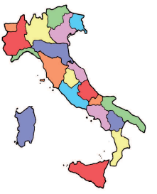
Come funziona il sistema del Servizio Civile?
i volontari, giovani che decidono di dedicare un periodo della propria vita al Paese e agli altri, svolgendo le attività di Servizio civile nel settore di intervento prescelto. (Es: Settore: Assistenza, Protezione Civile, Patrimonio ambientale e riqualificazione urbana…)
gli Enti promotori dei progetti, soggetti pubblici e privati iscritti all’Albo del Servizio civile.
l’intera comunità, che raccoglie i benefici grazie alla realizzazione dei progetti di Servizio civile.
lo Stato, attraverso il Dipartimento per le politiche giovanili e il servizio civile universale, le Regioni e le Province autonome che gestiscono l’intero sistema.

Slide 21
Carta d’impegno Etico e Cittadinanza attiva
La CARTA DI IMPEGNO ETICO, così come concepita per il SERVIZIO CIVILE NAZIONALE è un documento che impegna l’Ufficio Nazionale per il Servizio Civile (UNSC), gli enti che presentano i progetti e i volontari alla reciproca osservanza della legge n.64/01* e delle finalità proprie del servizio civile volontario nazionale.
* Con la legge 64/01 è stato istituito il Servizio Civile Nazionale prevede all'art. 1 il raggiungimento delle seguenti finalità: favorire la realizzazione dei principi costituzionali di solidarietà sociale; promuovere la solidarietà e la cooperazione, a livello nazionale ed internazionale.

Slide 22

Carta d’impegno Etico e Cittadinanza attiva (2)
La CARTA DI IMPEGNO ETICO → Adottata, con decreto del Capo Dipartimento n. 1117 del 12-12-2017,rappresenta una condizione per l'iscrizione all’albo degli enti di Servizio Civile Universale.
DIMENSIONE EDUCATIVA:
La carta, presentata il 12-12-2003 nel corso di una conferenza a Roma nella Sala Stampa di Palazzo Chigi, rappresenta un patto che, coinvolgendo le giovani generazioni nella difesa della Patria con mezzi non armati e non violenti, mediante servizi di utilità sociale, comporta una serie di responsabilità a cui né il volontario né l’ente proponente i progetti possono sottrarsi ed è proprio questa la DIMENSIONE EDUCATIVA DELLA CARTA D’IMPEGNO ETICO E DEL SCU.

Slide 23
Carta d’impegno Etico e Cittadinanza attiva (3)
LA CARTA COME PATTO:
opportunità di arricchimento per i giovani e di apprendimento della cittadinanza attiva
I giovani che aderiscono ai progetti di servizio civile, invece, debbono tenere presente sempre che non si tratta soltanto di un’opportunità economica o professionale, ma di un’opportunità che arricchisce di componenti umane il percorso dall’adolescenza all’età adulta e permette di partecipare attivamente alla vita della collettività e delle istituzioni a livello locale, nazionale ed europeo.

Slide 24
GRAZIE PER L’ATTENZIONE

